Slide 1
转正答辩
姓名：彭雨哲
导师：钟祥超
时间：2018.9.26

Slide 2
目 录
1、自我介绍
2、企业文化
3、学习及工作成果
4、自我优劣势分析及改善计划
5、创新想法及建议

Slide 3
一、自我介绍
姓名：彭雨哲
部门：BD2SW BSP三组
教育背景：安徽大学本科毕业
入职时间：2018年7月6日

Slide 4
二、企业文化
愿景
成为卓越的智能产品服务商
使命
改变人们的沟通与生活
价值观
成就客户 拥抱变化 诚信 协作 敬业 激情
Notes:
从公司和个人角度谈拥抱变化：
1.变化是一定存在的
2.拥抱的意思是适应

Slide 5
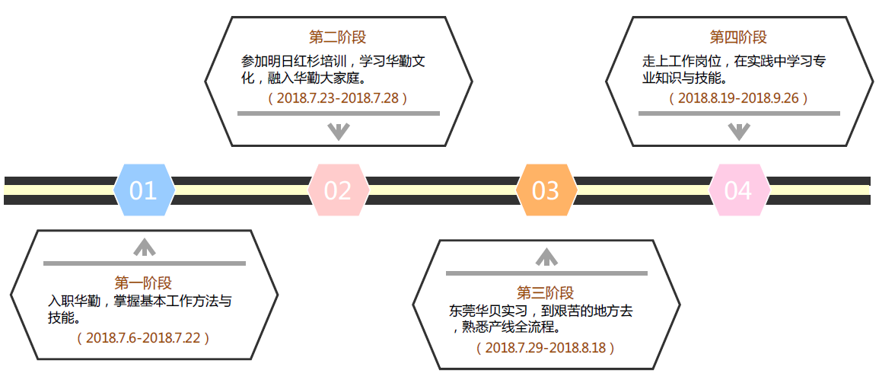
三、学习及工作成果

Slide 6
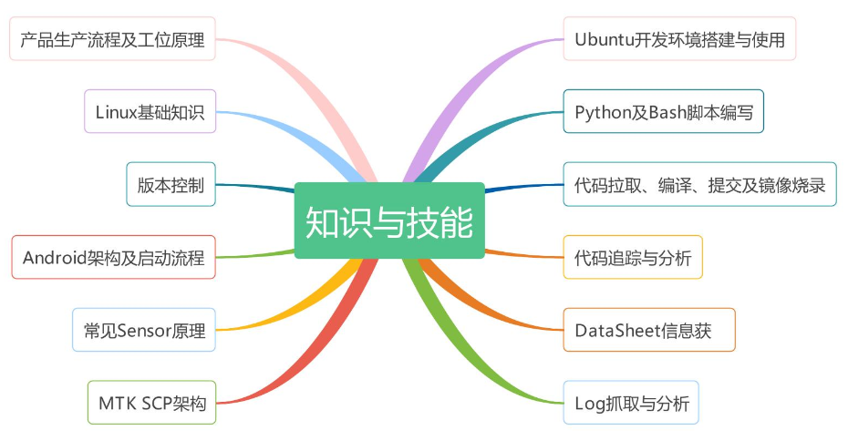
三、学习及工作成果

Slide 7
三、学习及工作成果
Sensor Porting
Task:二供G Sensor Porting
Project:F9
Demand:
icm20607能够正常工作
icm20607与一供G Sensor保持兼容
step1
添加Sensor客制化信息
step2
在overlay SCP image中添加驱动对象文件
step3
增加对驱动overlay声明
step4
为加载和初始化添加overlay remap
step5
项目配置中打开overlay相关支持

Slide 8
三、学习及工作成果
1.代码超出SCP代码大小限制
原因分析：增加icm20607驱动代码导致代码大小超出限制
2.驱动无法与设备匹配
原因分析：icm20607与icm20600共用驱动代码导致Sensor ID与icm20607寄存器中写入的ID不匹配
解决方案：在配置文件Setting.ini中扩大限制阈值
解决方案：根据icm20607的DataSheet更改驱动代码中Sensor ID的定义
3.Sensor Porting完成但无法正常工作
原因分析：抓取Log分析发现上层未能获取Sensor name考虑是未向SPI注册Sensor
解决方案：添加accSensorRegister函数的调用

Slide 9
三、学习及工作成果
Sensor Calibration
Task:设置一供G Sensor校准门限值
Project:F9
Demand:
bmi160在工厂模式下倾斜时不允许校准
问题描述：G Sensor在倾斜状态下仍然允许校准且offset值显示不正确
问题背景：由于芯片噪声、组装工艺等原因G Sensor读数与实际值会存在时不变的偏差，需要利用补偿offset值的方法将Sensor在水平状态时读数统一校准至（0，0，9.8）
原因分析：抓取Log分析并FAE沟通后得出原因为bmi160采用硬件校准的offset寄存器只有8位且未做offset值限制

Slide 10
三、学习及工作成果
方案设计
step1
关闭bmi160 FOC硬件校准
step2
通过FIFO寄存器读取raw data
step3
水平状态下将raw data与（0,0,9.8）做差值获取offset
step4
判断offset是否在门限值之内
step5
用offset补偿raw data得到校准后数据并发送到上层
step6
将offset保存至json文件

Slide 11
四、个人优劣势分析及改进计划
Strenghts
较强适应能力
能够快速获取与消化新的知识
Opportunities
能够快速获得参与项目的机会
有优秀的导师与培养方案帮助学习
S
O
W
Threats
未来需要独立负责模块
未来所承担的工作任务较多
Weakness
缺少实际项目经验
BSP Sensor相关知识不全面
时间管理意识较弱
T

Slide 12
四、个人优劣势分析及改进计划
积极参与
计划：9月至12月参与F9项目Sensor模块相关工作
目标：项目结束后能够独立处理accGryo和alsps模块问题
学以致用
计划：在F9项目中实践，参照Kaka老师培养计划的要求逐点学习
高效工作
计划：阅读学习《搞定》一书，将GTD时间管理法与番茄工作法应用到工作中
目标：构建自己的BSP知识体系，输出成技术文章
目标：每日参照滴答清单工作，形成高效的工作节奏
Notes:
密切结合SWOT分析结果提出改进计划，个人完成+师傅修正
简明扼要，以可量化的，中短期的改善计划为宜。

Slide 13
五、创新想法或建议
搭建统一的工作环境
方案：搭建统一的工作环境，包括编辑、编译软件，代码规范等
建立多样的技术分享通道
方案：各组组内建立wiki页面，以技术博客的形式输出学习笔记与工作总结，由专人负责维护；组内每周开展一次技术专题分享会
益处：减少因环境问题造成的问题，降低同事之间协作的门槛
益处：有利于新人快速学习知识同时也能有效避免项目中犯重复的错误

